Slide 1


Movie Line Chat Bot
Charrière Maxime
Morocutti Dylan
I’ll try to finish it for tommorow.
Do. Or do not. There is no try. - Yoda
I visited my father today.
No. I am your father. - Darth Vader
Projet Machine Learning
Notes:
Explication du projet chat bot

Slide 2
La base de données
Charrière Maxime
Morocutti Dylan
LineID |  | ConversationID |  | FilmID |  | Character |  | Line
L192086 | +++$+++ | u5092 | +++$+++ | m337 | +++$+++ | BEN | +++$+++ | We've come this far ... He is our only hope.
L192085 | +++$+++ | u5105 | +++$+++ | m337 | +++$+++ | YODA | +++$+++ | Will he finish what he begins?
L192083 | +++$+++ | u5105 | +++$+++ | m337 | +++$+++ | YODA | +++$+++ | He's too old. Yes. Too old to start the training.
L192082 | +++$+++ | u5092 | +++$+++ | m337 | +++$+++ | BEN | +++$+++ | He'll learn.
L192073 | +++$+++ | u5092 | +++$+++ | m337 | +++$+++ | BEN | +++$+++ | He can do it.
L192072 | +++$+++ | u5105 | +++$+++ | m337 | +++$+++ | YODA | +++$+++ | We've discussed this before.
L192071 | +++$+++ | u5092 | +++$+++ | m337 | +++$+++ | BEN | +++$+++ | Much anger in him, like in his father.
…
Projet Machine Learning
Notes:
Structure de la DB

Slide 3
Solutions proposées
Best-fit
Unsupervised Clustering
Supervised Classification
Notes:
Proposition des solutions

Slide 4


Mise en forme du texte
"Hello my name is Maxime. I'd like to give you 1'000'000 $ !"
Tokenistion | Hello | my | name | is | Maxime | . | I | ‘d | like | to | give | you | 1’000’000 | $ | !
Lemmatisation | hello | PRON | name | be | Maxime | . | PRON | would | like | to | give | PRON | 1'000'000 | $ | !
Stop words | hello |  |  |  | Maxime | . |  |  | like |  |  |  | 1'000'000 | $ | !
Punctuation | hello |  |  |  | Maxime |  |  |  | like |  |  |  | 1'000'000 | $
Digit | hello |  |  |  | Maxime |  |  |  | like |  |  |  | DIGIT
Currency | hello |  |  |  | Maxime |  |  |  | like |  |  |  | DIGIT | CURRENCY
Lower | hello |  |  |  | maxime |  |  |  | like |  |  |  | digit | currency

Slide 5
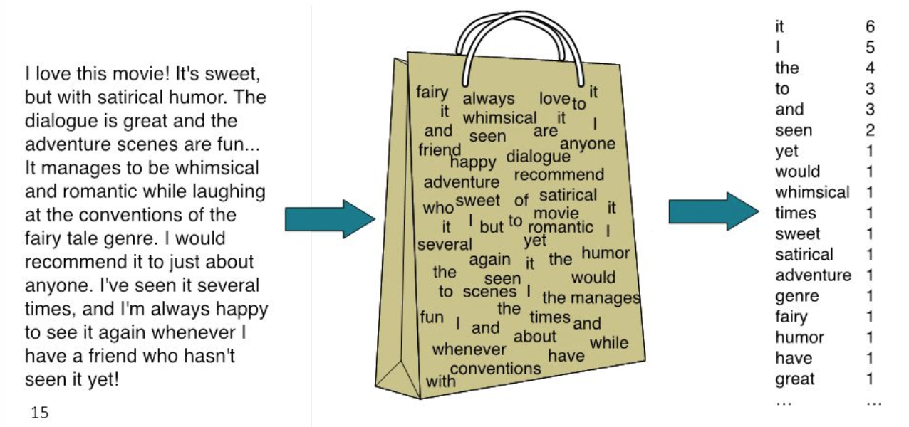
Numérisation: Bag of words
Poids d’un mot:
Binary
Présent ou non
Count
Nombre d’occurence
Frequency
Nombre d’occurence / Taille texte
Term Frequency – Inverse Document Frequency (TF-iDF)
Le poids augmente avec la fréquence,
mais diminut si le mot est naturellement frequent (p. ex. “the”)

Slide 6
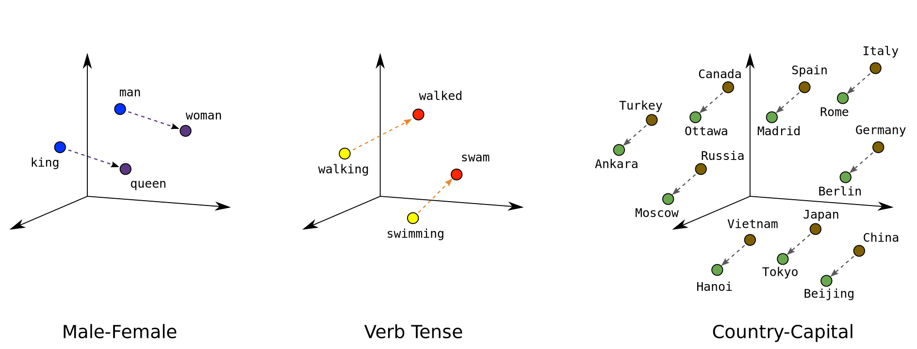

Numérisation: Word embedding
King – Man + Woman = Queen
Ces correspondances doivent d’abord être appris.
Ce qui demande beaucoup de data.
Mais des librairies existent

Slide 7
Numérisation: Bag of words VS Word embedding
Nbr échantillions / Nbr mots par échantillions
<1500
>1500
Bag of words
Articles de presse / scientifique
Journaux
Livres
Word embedding
Mot
Dialogue
Tweet

Slide 8


Préparation des données
Lier par paire les réplique/réponses
Mise en forme des répliques
Numériser les répliques
Stocker ces paires
Réplique: "Obi Wan never told you what happened to your father.“ Réponse: "He told me enough! He told me you killed him!"
[obi, wan, tell,
happen, father]
[[ -0.3 0.24 … -0.61 1.92 ]
[ -0.02 1.09 … 1.83 1.86 ]
[ … … … … … ]
[ -0.56 0.72 … -0.71 0.08 ]
[ -0.61 -1.31 … -1.05 -1.48 ]]
(Word embedding)

Slide 9


Best-fit
Input utilisateur
Mise en forme
Afficher la réponse correspondante
Best-fit
Input: “Hello my name is Dylan. Would you be my friend?”
&
Numérisation
[hello,
dylan,
friend]
[[ -0.3 0.24 … -0.61 1.92 ]
[ -0.02 1.09 … 1.83 1.86 ]
[ … … … … … ]
[ -0.56 0.72 … -0.71 0.08 ]
[ -0.61 -1.31 … -1.05 -1.48 ]]
[[ -0.21 0.22 … -0.48 1.99 ]
[ -0.08 1.13 … 1.78 1.80 ]
[ … … … … … ]
[ -0.51 0.59 … -0.70 0.15 ]
[ -0.75 -1.26 … -1.15 -1.32 ]]
≈
[[ -0.3 0.24 … -0.61 1.92 ]
[ -0.02 1.09 … 1.83 1.86 ]
[ … … … … … ]
[ -0.56 0.72 … -0.71 0.08 ]
[ -0.61 -1.31 … -1.05 -1.48 ]]
"They're my friends"
Luke - Star Wars: The empire strikes back

Slide 10
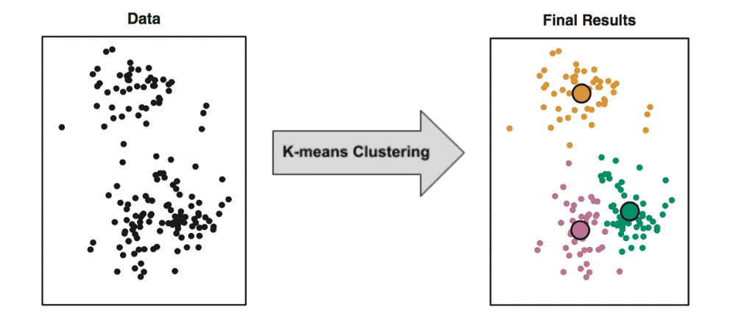
Unsupervised clustering
[[ -0.3 0.24 … -0.61 1.92 ]
[ -0.02 1.09 … 1.83 1.86 ]
[ … … … … … ]
[ -0.56 0.72 … -0.71 0.08 ]
[ -0.61 -1.31 … -1.05 -1.48 ]]

Slide 11
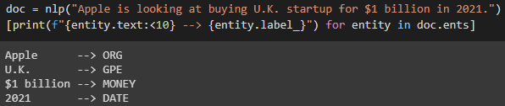
Supervised Classification Avec la DataBase de répliques
“Nice to meet you! Do you know where the HEIG-VD is?”
Greeting
Question
School
Positive
La base de donnée n’est pas catégorisé
Il n’est donc pas possible de faire du ML supervisé

Slide 12
Supervised Classification Genre des films

Slide 13
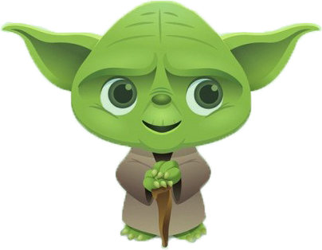

“It is the future you see”
Yoda - Star Wars: The empire strikes back
github.com/maximecharriere/movie-chatbot

Slide 14
Structure du projet
Base de données
Saisie utilisateur
Features
Catégorisation non supervisée

Slide 15
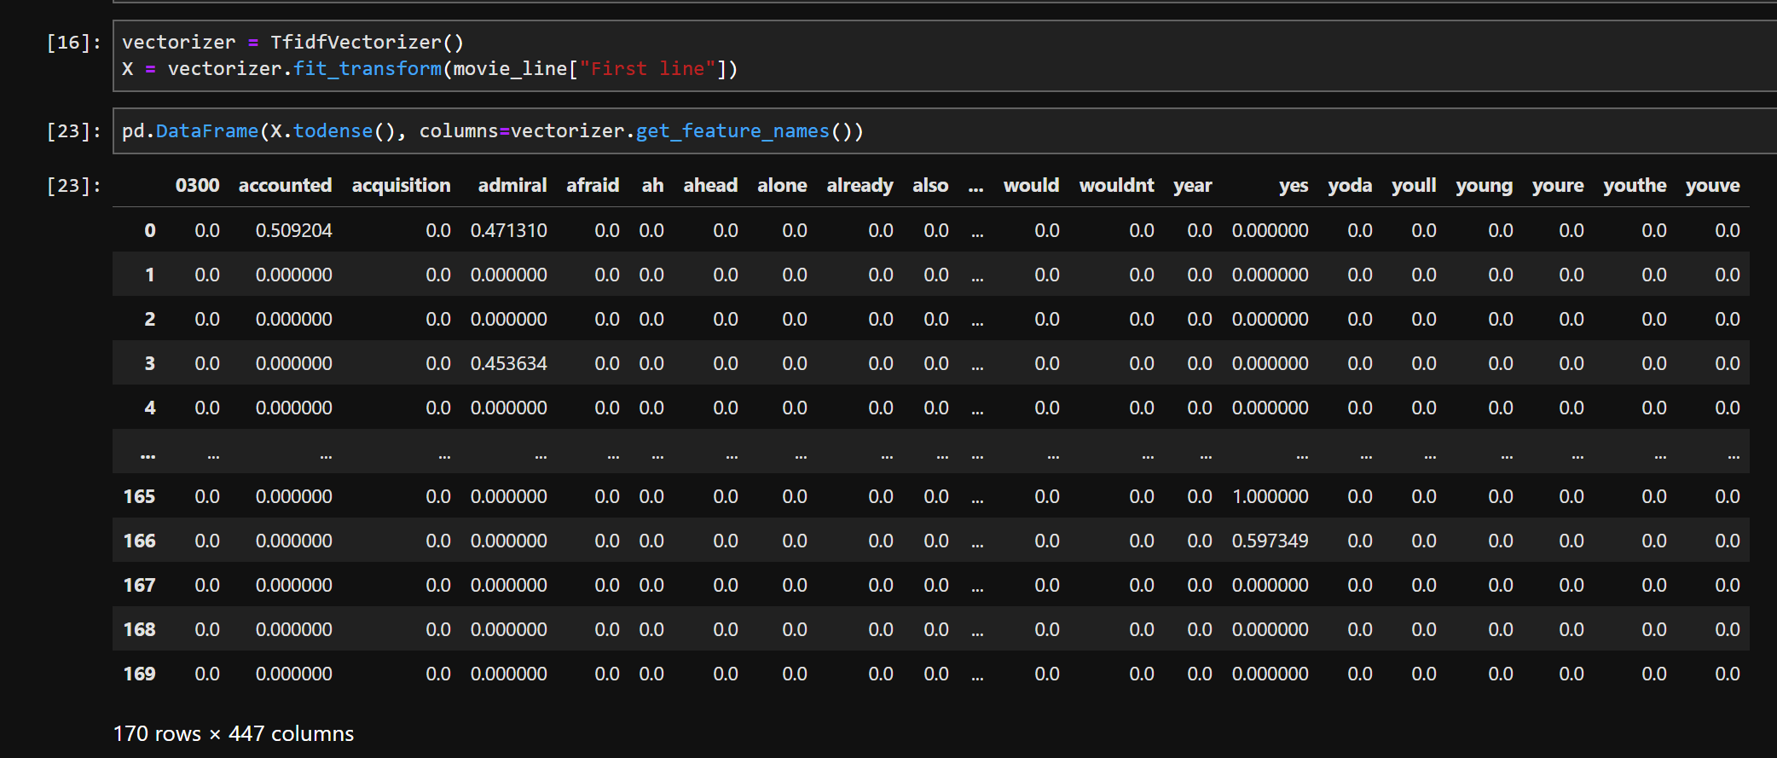
Résultats des Features

Slide 16
Algorithme de classification
K-MEANS
yes
yes leaia
yes
oh well yes

